Slide 1
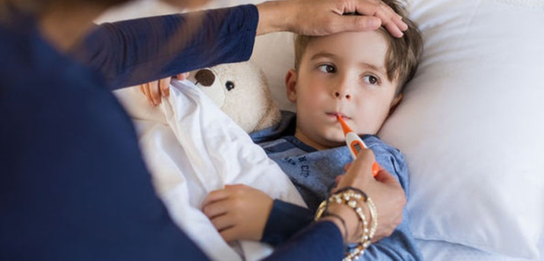
ΟΔΗΓΙΕΣ ΣΧΕΤΙΚΑ ΜΕ ΤΑ ΜΕΤΡΑ ΠΡΟΛΗΨΗΣ & ΕΞΑΠΛΩΣΗΣ ΤΟΥ ΙΟΥ ΤΗΣ ΓΡΙΠΗΣ ΣΤΙΣ ΣΧΟΛΙΚΕΣ ΜΟΝΑΔΕΣ
ΣΤΕΡΓΙΟΠΟΥΛΟΥ ΣΟΦΙΑ
ΣΧΟΛΙΚΗ ΝΟΣΗΛΕΥΤΡΙΑ 20^{ου} & 25^{ου} ΔΗΜΟΤΙΚΟΥ ΣΧΟΛΕΙΟΥ ΝΙΚΑΙΑΣ

Slide 2
Τι είναι γρίπη:
Η γρίπη είναι μια οξεία νόσος του αναπνευστικού συστήματος που προκαλείται απο τους ιούς της γρίπης.
Υπάρχουν τρεις τύποι ιών γρίπης. Οι A, Β και C.
Φέτος στη χώρα μας κυριαρχούν τα δύο στελέχη της γρίπης τύπου Α (Η1Ν1 και Η3Ν2).
Η περίοδος έξαρσης του ιού είναι οι μήνες: Ιανουάριος, Φεβρουάριος, Μάρτιος.

Slide 3
Αναπνευστικό σύστημα
Χωρίζεται στο:
Ανώτερο αναπνευστικό σύστημα( ρινική κοιλότητα, στοματική κοιλότητα, φάρυγγας, λάρυγγας)
Κατώτερο αναπνευστικό σύστημα( τραχεία, βρόγχοι, πνεύμονες)

Slide 4
Το ανώτερο αναπνευστικό σύστημα χρησιμεύει στη πρόσληψη οξυγόνου απο το εξωτερικό περιβάλλον και την αποβολή του διοξειδίου του άνθρακα απο τον οργανισμό. Σκοπός της διαδικασίας αυτής, είναι να τροφοδότηθεί ο οργανισμός με το απαραίτητο στη ζωή οξυγόνο. Η διαδικασία αυτή ονομάζεται αναπνοή.

Slide 5
Πως μεταδίδεται η γρίπη:
Aπο το ένα άτομο στο άλλο όταν ένας ασθενής
Βήχει
Φτερνίζεται
Μιλάει
Έτσι, διασπείρει τους ιούς στον αέρα με τη μορφή πολύ μικρών σταγονιδίων.
Μέσω των χεριών
Όταν αγγίζει αντικείμενα και επιφάνειες που έχουν μολυνθεί και στη συνέχεια πιάνει τα μάτια, τη μύτη ή το στόμα του.
Ψυχρός καιρός και συγκέντρωση πολλών ατόμων σε κλειστούς χώρους.

Slide 6
Συμπτώματα της γρίπης:
Πυρετός( μεγαλύτερο ή ίσο με 38C⁰ ) και ένα ή περισσότερα απο ένα συμπτώματα,
Βήχας
Πονόλαιμος
Συνάχι
Μυαλγίες
Πονοκέφαλος
Ρίγος
Αίσθημα κόπωσης
Διάρροια
Έμετοι

Slide 7
Αντιμετώπιση:
Επίσκεψη στον γιατρό
Ακολουθείτε τις οδηγίες του θεράποντα ιατρού (με βάση το ιατρικό ιστορικό του κάθε ατόμου)
Παραμονή στο σπίτι

Slide 8
ΠΡΟΛΗΨΗ:
ΠΡΟΣΩΠΙΚΗ ΠΡΟΣΤΑΣΙΑ & ΠΕΡΙΟΡΙΣΜΟΣ ΤΗΣ ΜΕΤΑΔΟΣΗΣ ΤΟΥ ΙΟΥ.
Αντιγριπικό εμβόλιο: Έως τέλη Νοεμβρίου (ιδανική περίοδος). Το αντιγριπικό εμβόλιο θα μειώσει τις πιθανότητες σας να κολλήσετε τον ιό, αλλά θα μειώσει και τη σοβαρότητα των συμπτωμάτων.
Τακτικό πλύσιμο χεριών.
Πλύσιμο των χεριών με σαπούνι για 15”-20”, καλό στέγνωμα των χεριών.
Επιπλέον, καθαρισμός των χεριών με αντισηπτικό διάλυμα ή υγρά μαντηλάκια.
Αποφυγή επαφής των χεριών με τα μάτια, τη μύτη και το στόμα.
Σε βήχα και φτέρνισμα, κάλυψη της μύτης και του στόματος με το μανίκι στο ύψος του αγκώνα ή με χαρτομάντιλο. Το χαρτομάντιλο να απορρίπτεται αμέσως στον κάδο απορριμάτων.

Slide 9
Συνέχεια....
Τοποθέτηση χειρουργικής μάσκας (να καλύπτει μύτη και στόμα). Μπορεί να προστατέψει απο την γρίπη και αποτρέπει τη μετάδοση του ιού.
Σωστή διατροφή, άσκηση και επαρκής ύπνος.
Αποφυγή κοινής χρήσης των μολυβιών, των στυλό, των μαρκαδόρων και άλλων προσωπικών αντικειμένων.
Απαγορεύεται η λήψη νερού απευθείας από τη βρύση στο στόμα.
Καθαρισμός και απολύμανση χώρων (αερισμός χώρων), επιφανειών (θρανία, γραφεία, βρύσες, χερούλια κ.ά.) .
Αποφυγή συγκέντρωσης πολλών ατόμων σε κλειστούς χώρους, κατά τη περίοδο έξαρσης.
Παραμονή στο σπίτι σε περίπτωση που το άτομο νοσεί από γρίπη.
Βλ. βίντεο.

Slide 10
ΠΛΥΣΙΜΟ ΧΕΡΙΩΝ
Η υγιεινή των χεριών και η προσφορά της στον περιορισμό των λοιμώξεων και των ιώσεων έχει απασχολήσει από ετών την Ιατρική επιστήμη....
Εάν, ένα παιδί ή ενήλικος, αναπτύξει συνήθειες καθαριότητας των χεριών, τότε σημαίνει οτι γενικότερα φροντίζει τον εαυτό του και τους ανθρώπους που τον περιβάλλουν. Αυτό είναι ιδιαίτερα σημαντικό!
Βλ. Βίντεο

Slide 11
Η πρόληψη είναι η καλύτερη θεραπεία!
Προστατεύω την υγεία μου, αλλά και την υγεία των συνανθρώπων μου, σημαίνει..... Σέβομαι, Φροντίζω....Αγαπώ!!!

Slide 12
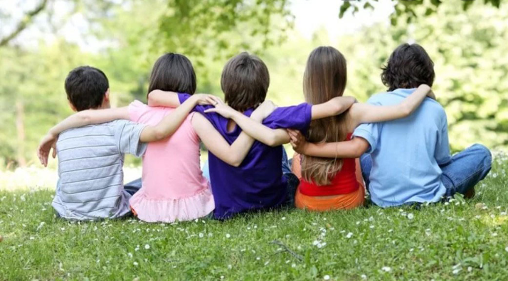
Σας ευχαριστώ για την προσοχή σας!

